Slide 1
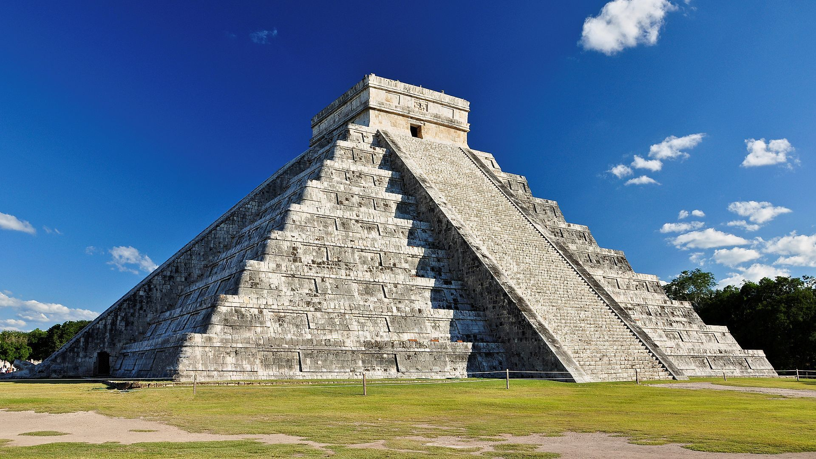
Střední Amerika
Pevninské a Ostrovní státy Střední Ameriky

Slide 2
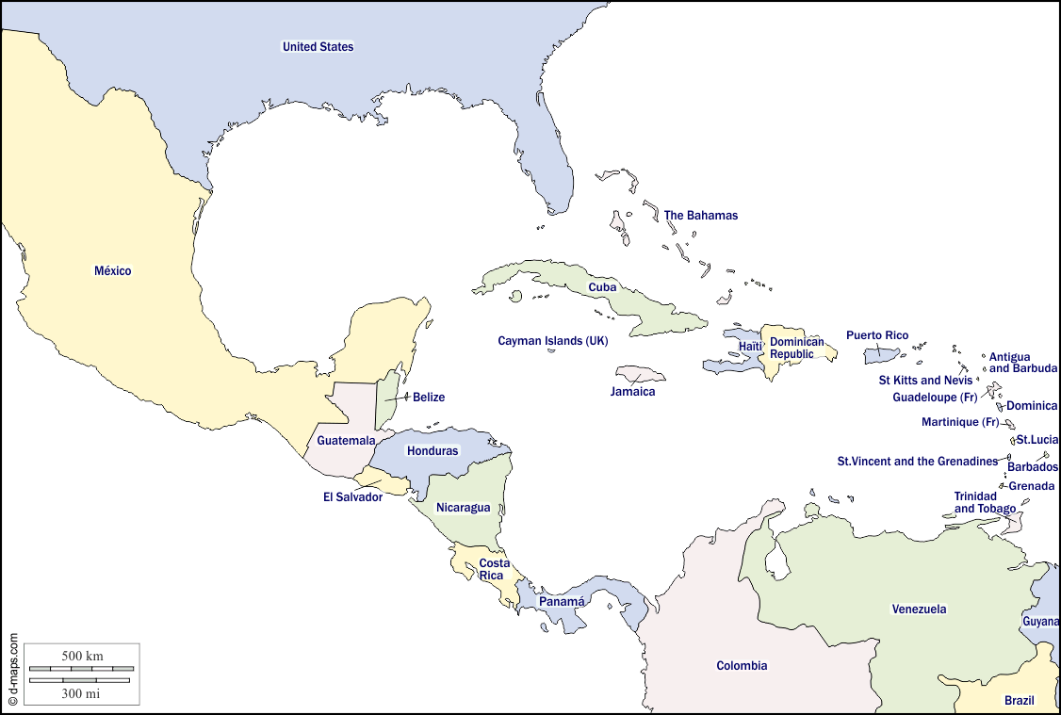
Regiony Ameriky
Kanada
USA
Pevninské státy střední Ameriky včetně Mexika;
Ostrovní státy střední Ameriky
Andský region
Brazílie a okolní státy
Argentina a státy jižního cípu

Slide 3
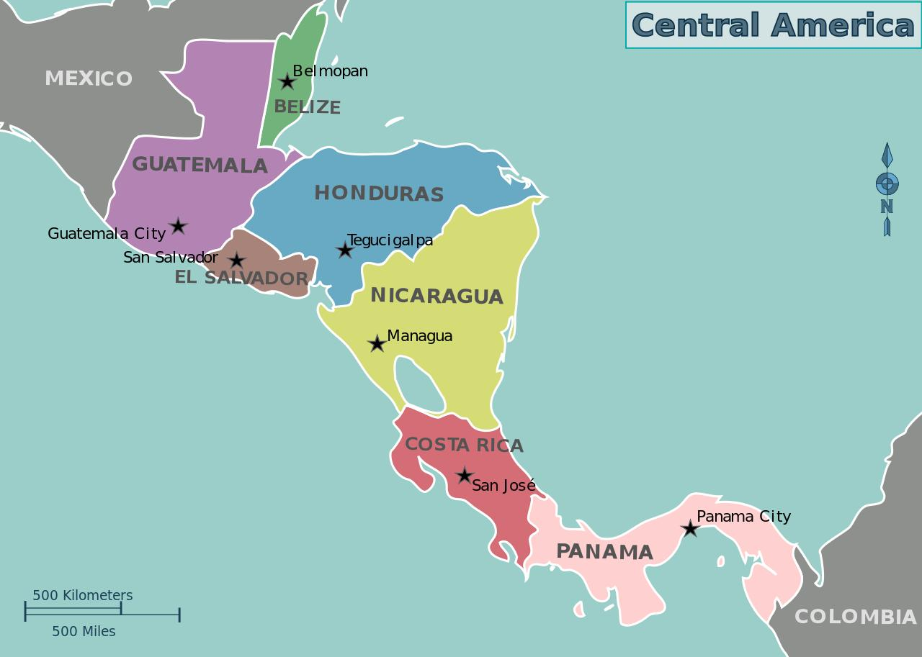
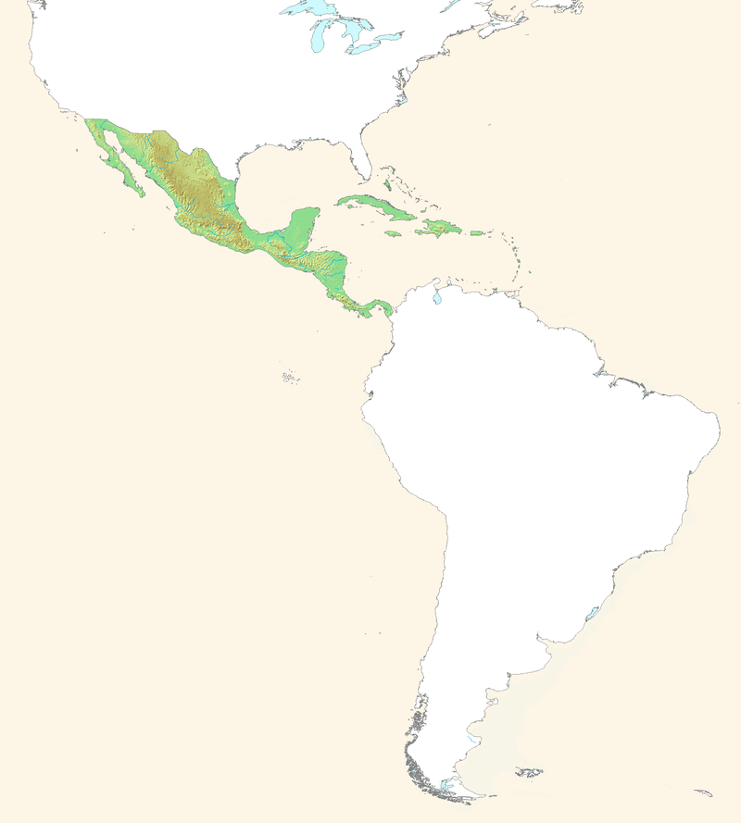
Pevninská Střední Amerika
Mexiko (Ciudad de Mexiko); Belize (Belmopan); Guatemala (Ciudad de Guatemala); Honduras (Tegucigalpa); Kostarika (San José); Nikaragua (Managua); Panama (Ciudad de Panamá); Salvador (San Salvador).
pevninský most mezi Severní a Jižní Amerikou, dělí Ameriku na bohatý sever a chudý jih;
Většinou hornaté, s řadou činných sopek, převážně tropické podnebí (min. 20 ºC), hlavní složkou hospodářství je zemědělství;
kolonizováno Španěly, španělština, většina obyvatel mulati, mesticové;
obyvatelé vyznávají římsko-katolickou víru;
doprava Panamský průplav (až 14 000 lodí ročně)
nejvyspělejší ze zemí je Mexiko, nerostné suroviny, barevné kovy, ropa a zemní plyn.

Slide 4
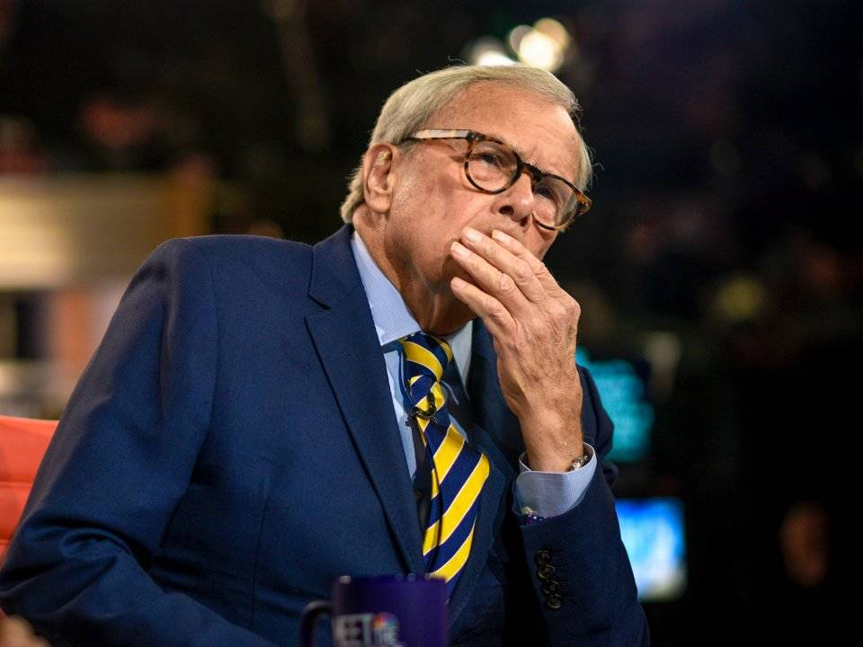
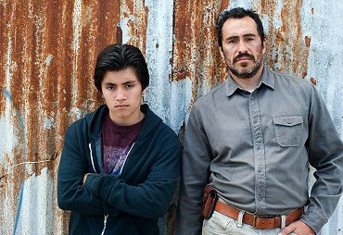
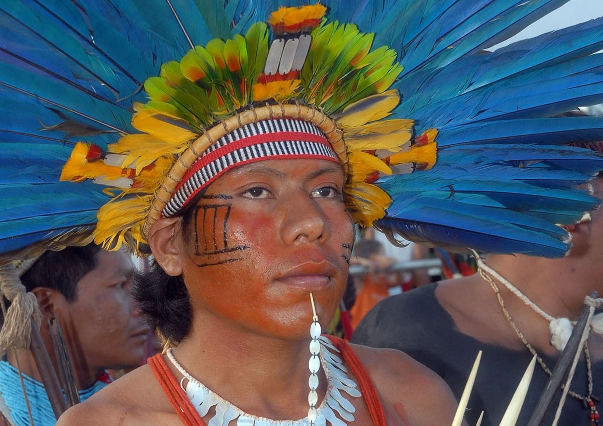
Obyvatelstvo Střední Ameriky
Nejpočetnější 70 % mesticové - Hispánci (míšenci imigrantů a původních indiánů);
Původní obyvatelé Indiáni.
Afroameričané a mulati 2% /otrokářství, rasismus, diskriminace, segregace/;
běloši imigranti z Evropy jsou jen 15 %;
většina obyvatel jsou vyznavači katolické církve (křesťané);
Až 60 % obyvatel žije ve městech;
Rasismus dokument CZ

Slide 5
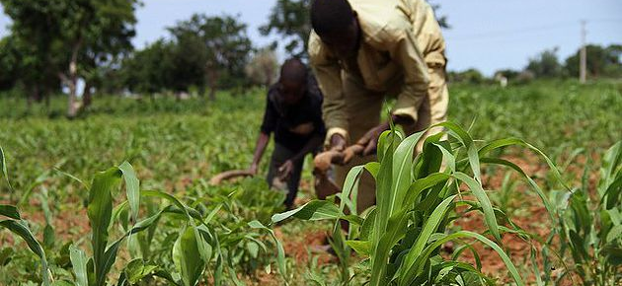
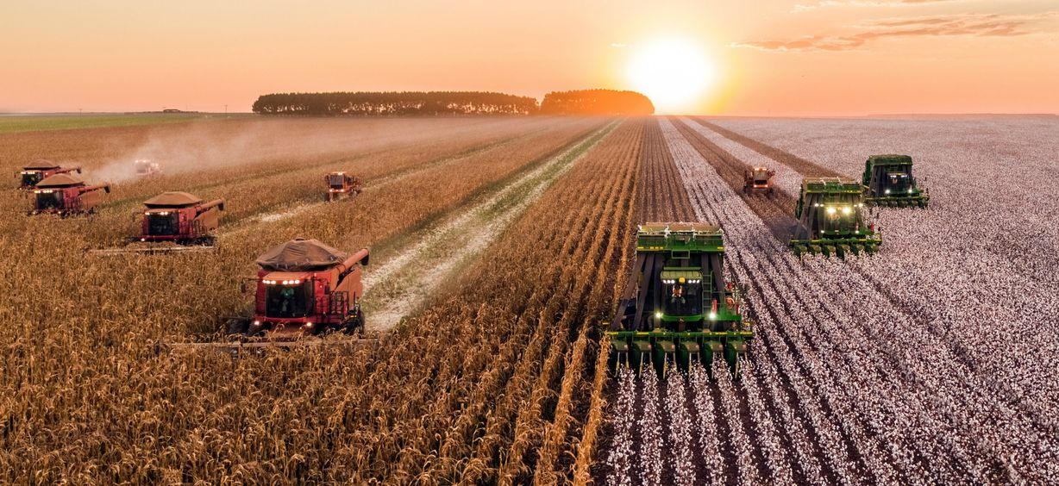
Bohatý sever
Vyspělé zemědělství „Severu“ exportující své výrobky do celého světa;
Vysoká mechanizace, nízký počet zaměstnanců;
Většina obyvatel pracuje ve službách;
Centrum průmyslu, inovací, vědy a výzkumu;
Kvalitní školství (Harvard, Yale, Kolumbijská, Stanford);
Kvalitní lékařská péče.

Slide 6
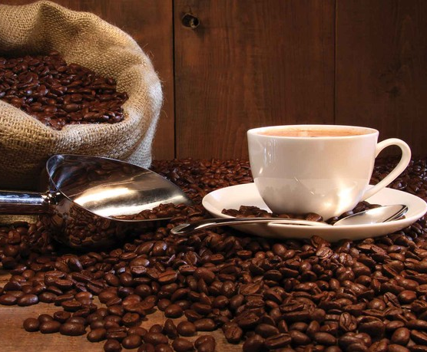
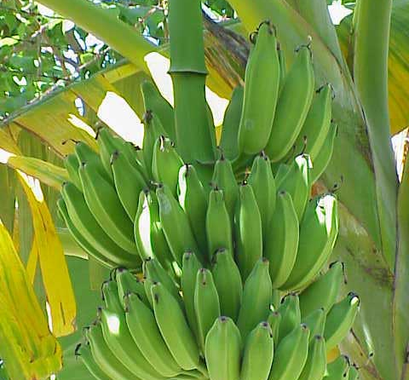
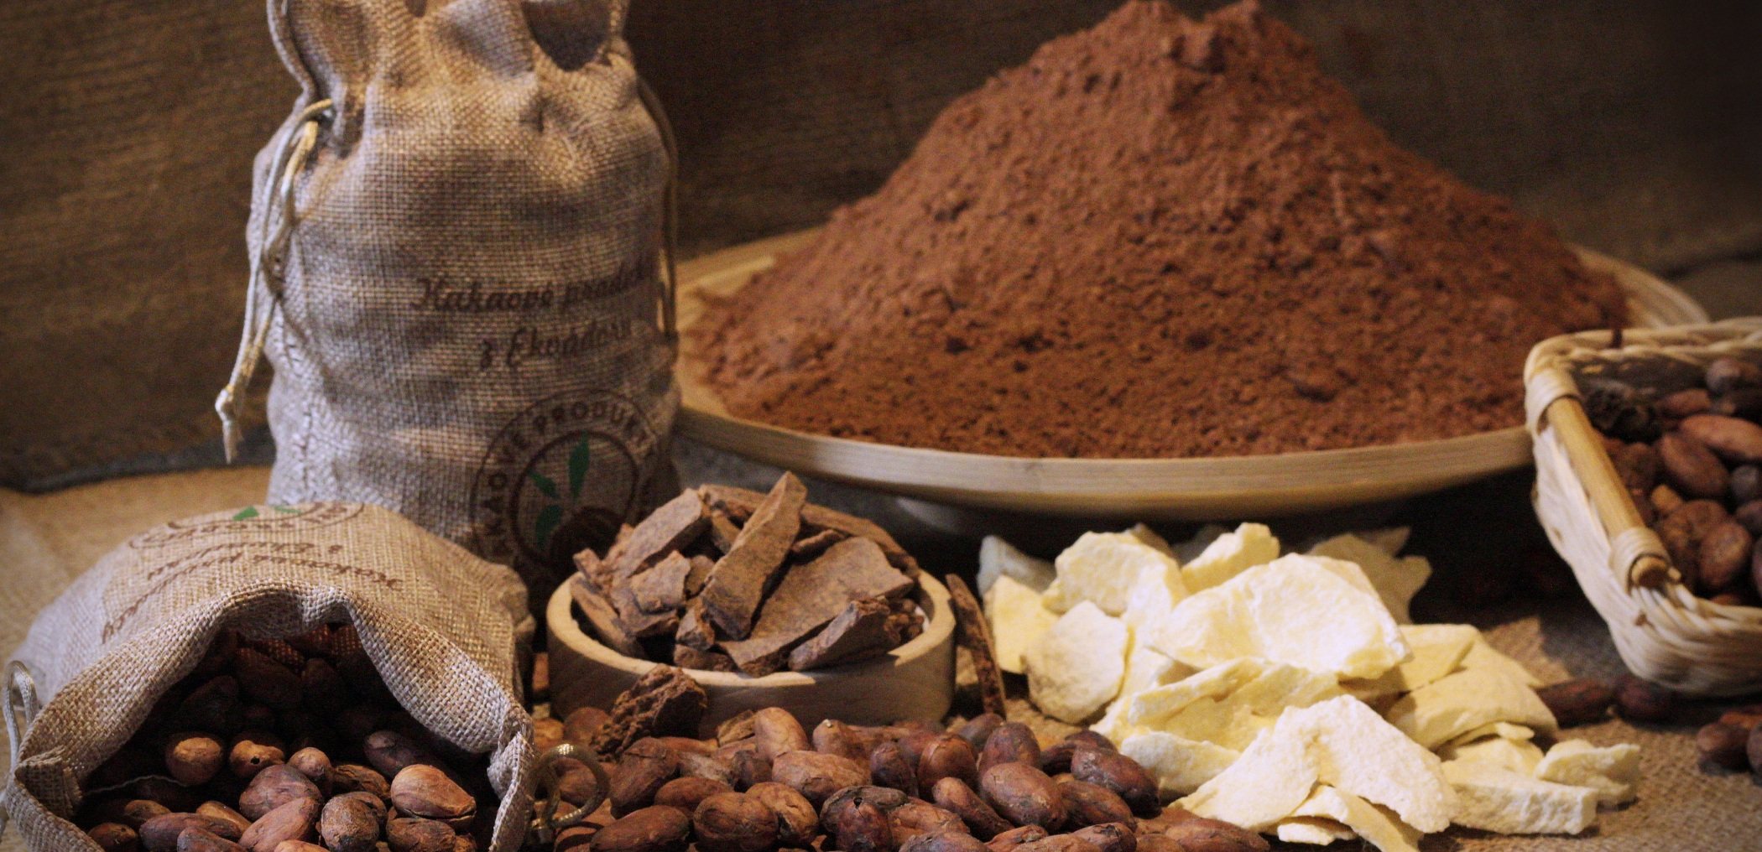
Chudý jih
rozvojové zemědělství „Jihu“ založené na levné námezdní síle lidí, sezónní pracovníci;
Plantážnictví s monokulturami – jedna plodina na obrovské rozloze (káva, kakao, banány, tabák);
Většina obyvatel pracuje v zemědělství, málo ve službách;
Nedostupné nebo drahé studium, stejně nedostatečná lékařská péče.

Slide 7
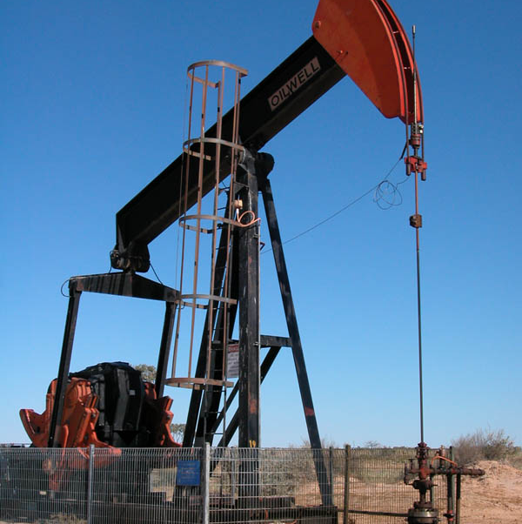
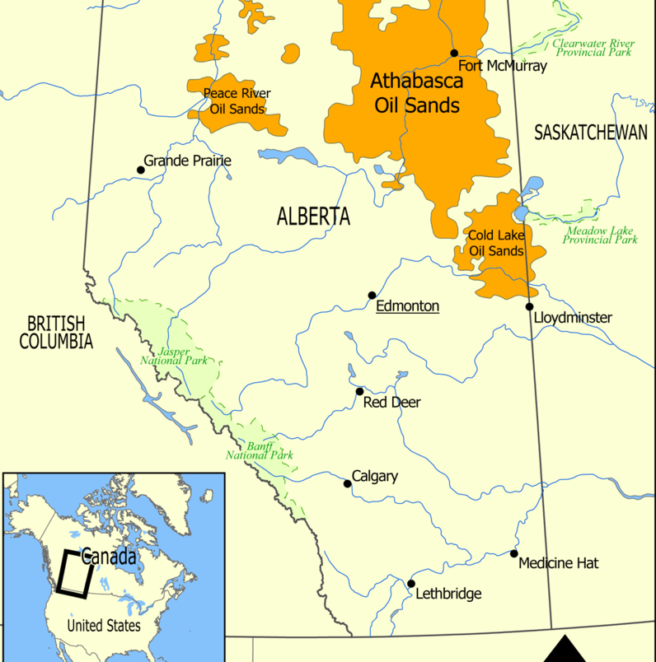
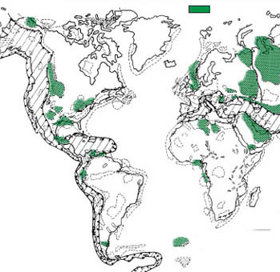
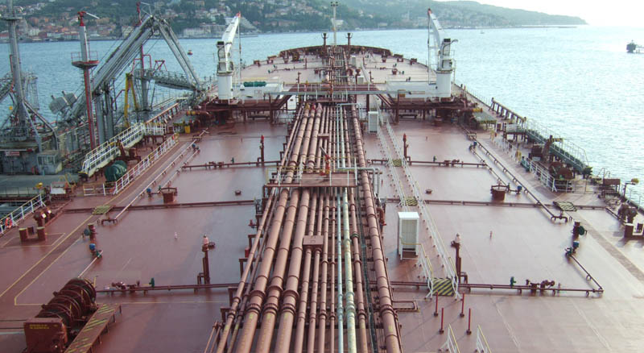
Nerostné suroviny Ameriky
Celý americký kontinent bohatý na nerostné suroviny;
Ropa a zemní plyn - Kanada /Alberta/; - USA, - Mexiko (Mexický záliv); - Venezuela /Jižní Amerika/

Slide 8
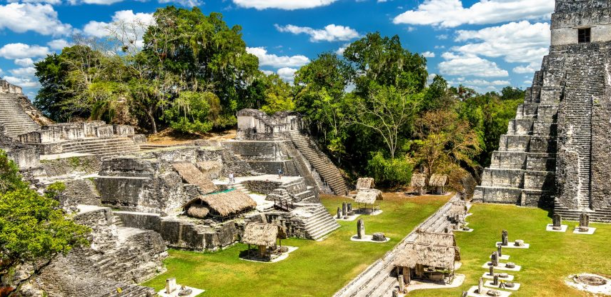
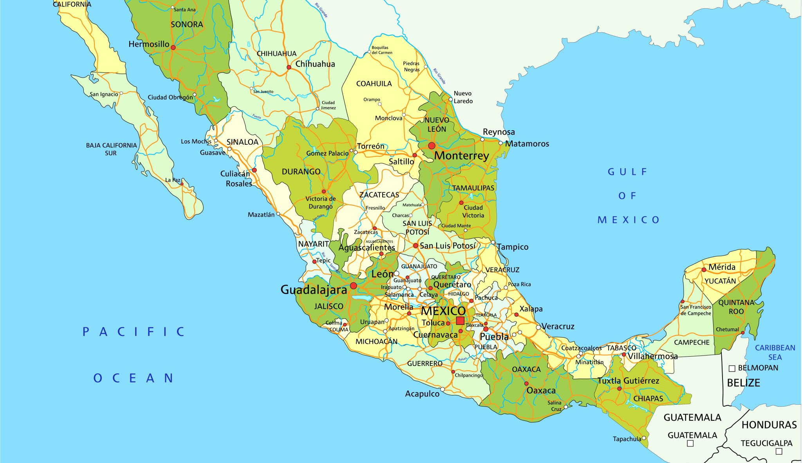
Spojené státy Mexické)
řadíme do Střední Ameriky z důvodu kultury a dějiným souvislostem (kolonizace);
hospodářsky napojeno na USA a KANADU (až 70%), spolek NAFTA (Severoamerická zóna volného obchodu);
hlavní město Ciudad de Mexiko (20 mil.obyvatel);
většina obyvatel žije v náhorních plošinách (celkem 124 mil), mesticové 60% (Hispánci, latinas);
federativní prezidenská republika (prezident, kongres, senát), 31 spolkových států;
nerostné suroviny zlato a hlavně stříbro (20% světa), plyn a ropa na východním pobřeží (Mexický záliv);
proslulá mexická kuchyně (tacos, burrito, nachos …)
kaktus (typický pro Mexiko).

Slide 9
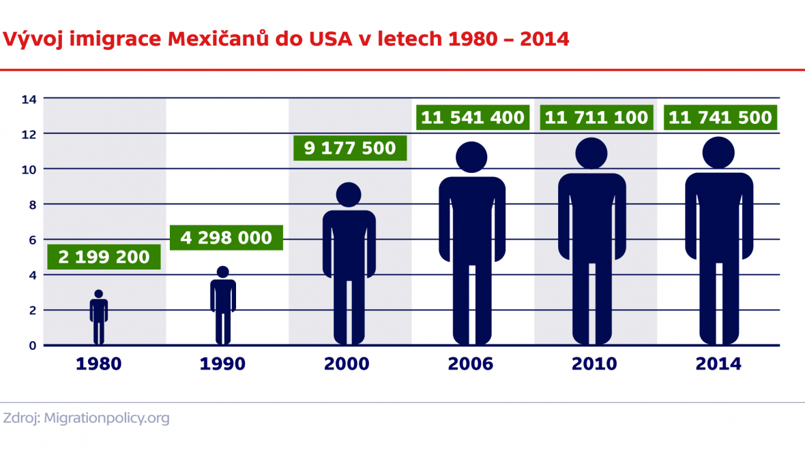
Mexiko a „Trumpova“ zeď
Zeď mezi USA a Mexikem, která se začala stavět v 90.letech, přezdívaná Trumpova, protože spojena s nástupem Trumpa k moci.
Příklady dalších zdí ve světě? Velká Čínská zeď … ochrana Číny proti mongolským nájezdům, délka skoro 9 000 km.
Berlínská zeď … symbol studené války, a železné opony, rozdělení východního a západního Berlína, Evropy … délka 165 km z toho 45 uvnitř města.

Slide 10
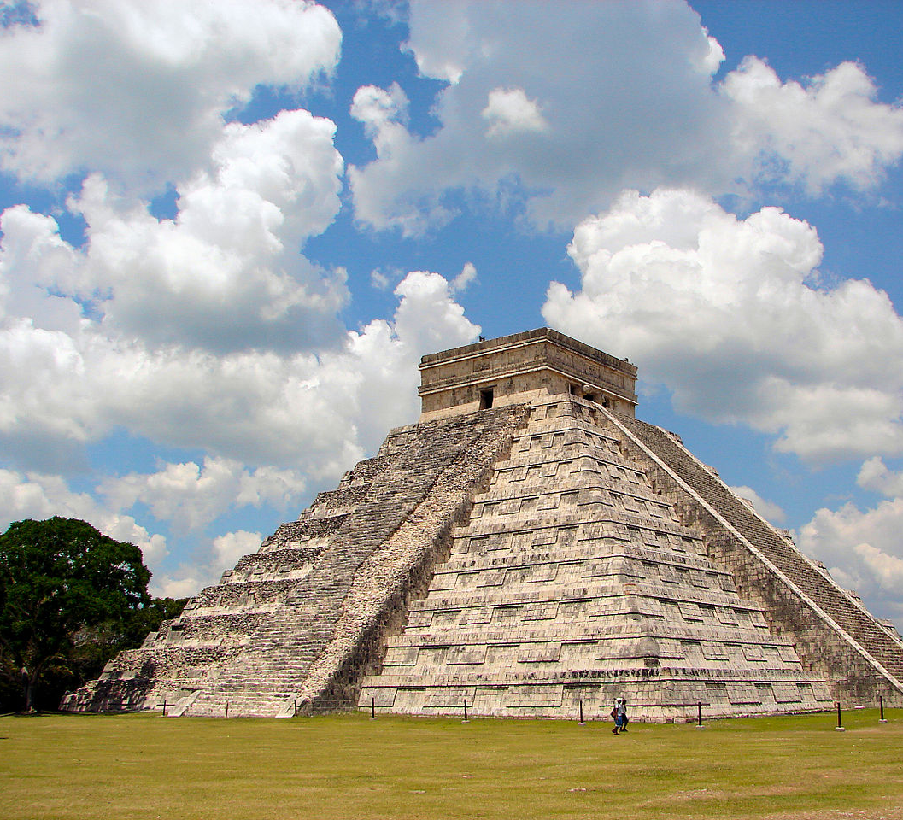
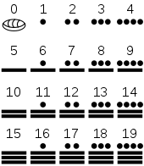
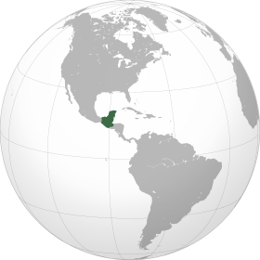
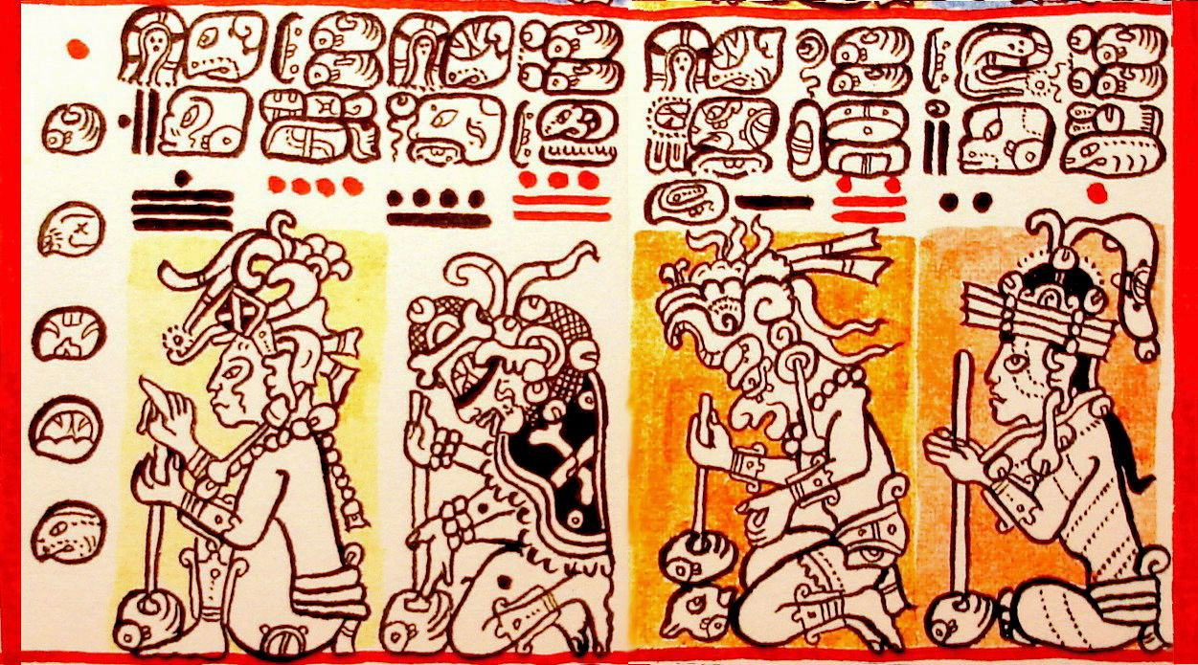
Z HISTORIE MEXIKA /předkolumbovská éra/
Mayské chrámy, stupňovité kamenné stavby velmi podobné egyptským pyramidám, nesloužily však stejným cílům.
V dobách před objevením Ameriky, se na území Mexika, ale také v Guatemale, Hondurasu a Belize rozvíjely „Мezoamerické“ indiánské civilizace Mayové, Aztékové, Toltékové
Mayská říše (2500 let př.n.l.), Aztécká říše … budování měst, systém hierarchické společnosti vedené králi a šlechtici, poddaní a otroci, lidské oběti bohům, Mayský, Aztécký kalendář, číslice.
Poloostrov Yucatan

Slide 11
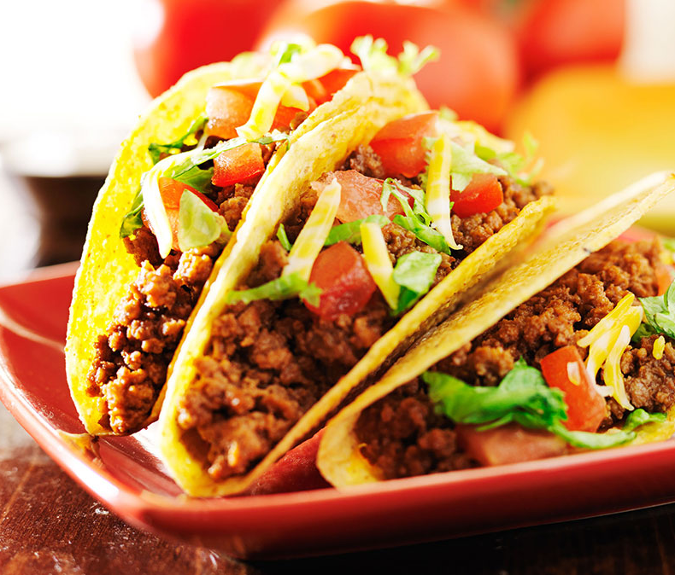
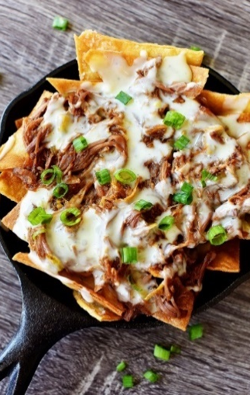
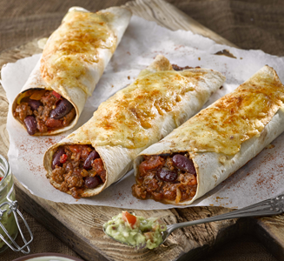
JÍDLO V MEXIKU (dědictví UNESCO) Jídla s typickým kořením a přísadami … fazole, kukuřice, chilli papričky … dále zelenina, rajče, tykve … kakao
(1)
(3)
Tacos (1) malá tortilla (měkká nebo tvrdá kukuřičná nebo pšeničná placka) naplněná různě masem a salátem.
Burrito (2) měkká tortilla, která ve formě válce je naplněna masem, salátem, fazolemi.
Nachos (3) kukuřičná tortilla pokrytá masem, a polito rozpuštěným sýrem.
(2)

Slide 12
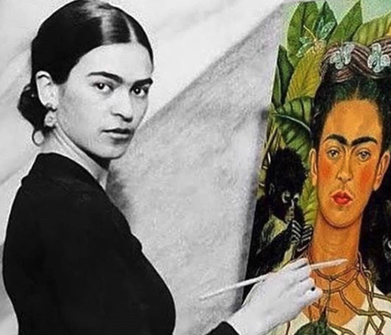
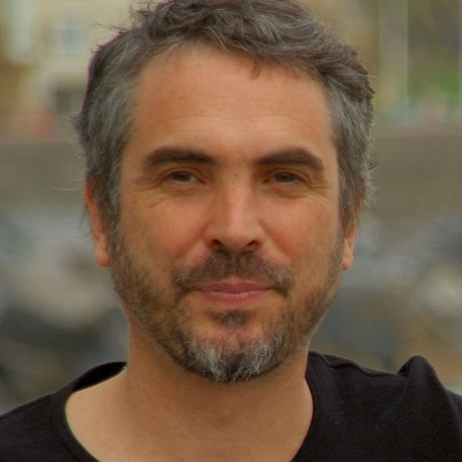
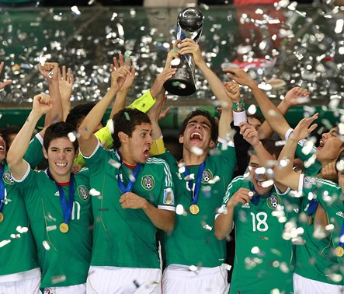
Kultura Mexiko
Cestovní ruch
Hlavní město Ciudad de Mexiko, dále teplé pobřeží Mexického zálivu, chladnější západní pobřeží, proslulé Acapulco.
Umění
FRIDA KAHLO …. Světoznámá mexická malířka. Poč.20.století, malovala ve stylu surrealismu.
Alfonso Cuarón je prvním mexickým filmařem, který dostal Oscara za režii (roku 2014 za snímek Gravitace)
Sport
Mexiko … olympiáda 1968 (zlato Věra Čáslavská, mimořádná sportovní a lidská osobnost Českých dějin – pamatovat);
Mexiko organizace fotbalových mistrovství světa (2x). Fotbal velmi populární v celé Střední a Jižní Americe.
Alfonso Cuarón
FRIDA KAHLO
Věra Čáslavská

Slide 13
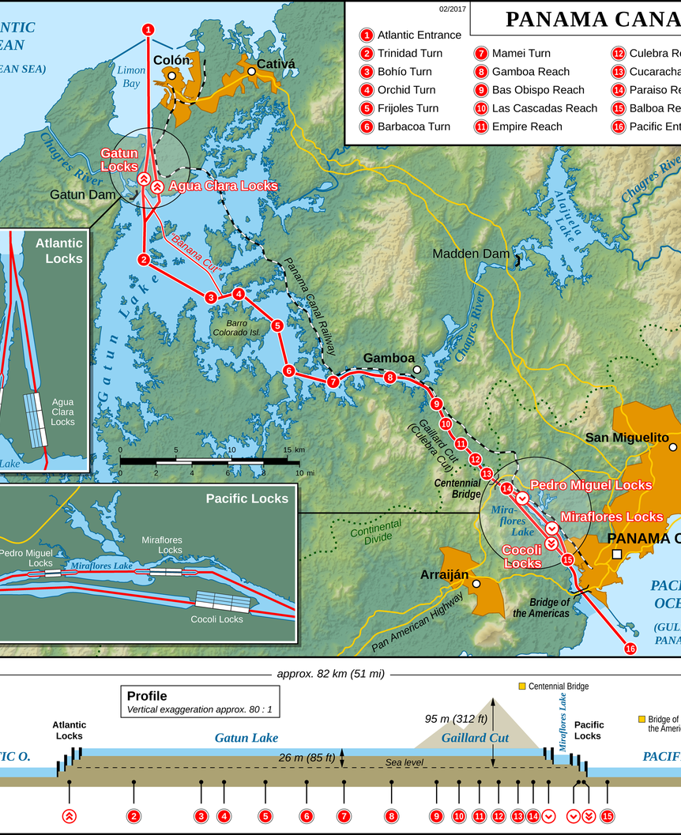
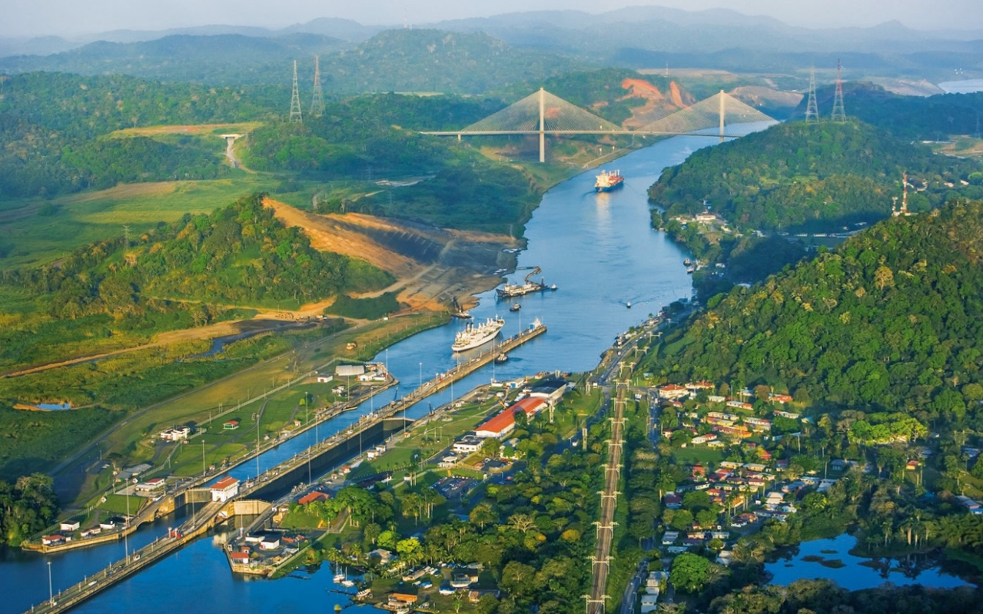
Panama a Panamský průplav
Panama hranice mezi Střední a Jižní Amerikou
Panamský průplav dobudován 1914 /Francie a pak USA/, strategicky velmi důležité místo, 81 km dlouhý;
průplav spojuje Tichý a Atlantický oceán přes Panamskou šíji
4 zdymadla, 26 m převýšení, až 14 000 lodí ročně, průjezd až 300 tis. USD;
průplav místem koncentrace obyvatel;
hlavní město Panama City, důležité mezinárodní obchodní centrum.

Slide 14
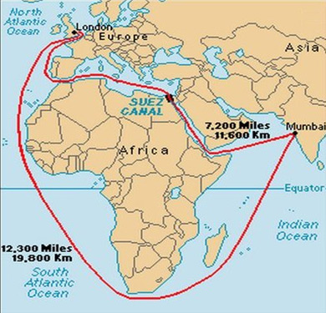
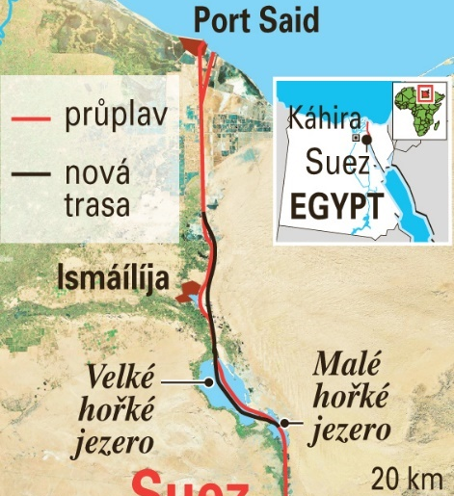
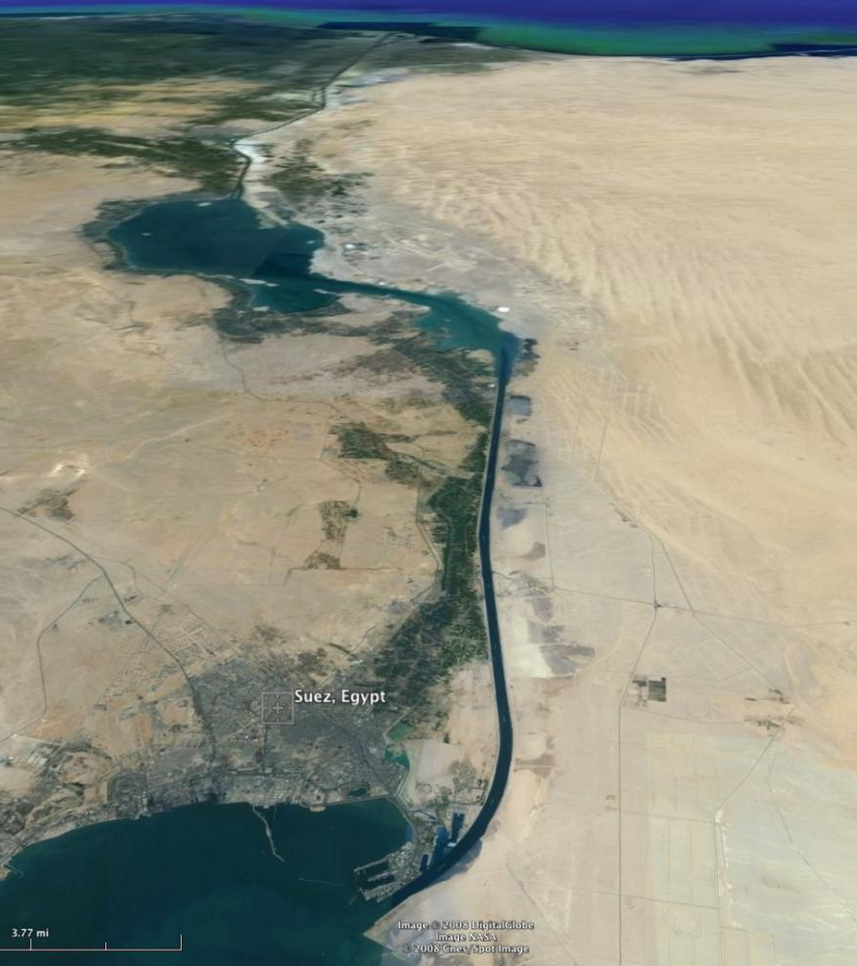
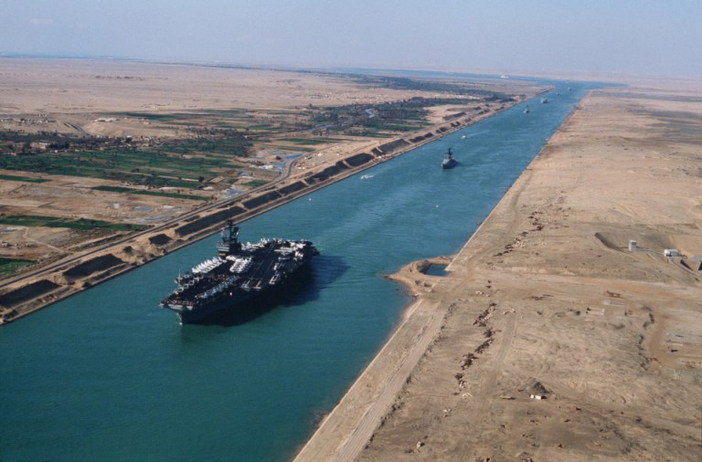
Suezský průplav Afrika/Egypt
193 km dlouhý průplav spojující Středozemní a Rudé moře;
Zkrácení cesty skoro o polovinu;
Rekonstrukce 2010 obousměrná plavba a kapacita okolo 100/den;
Bez zdymadel, Port Said.

Slide 15
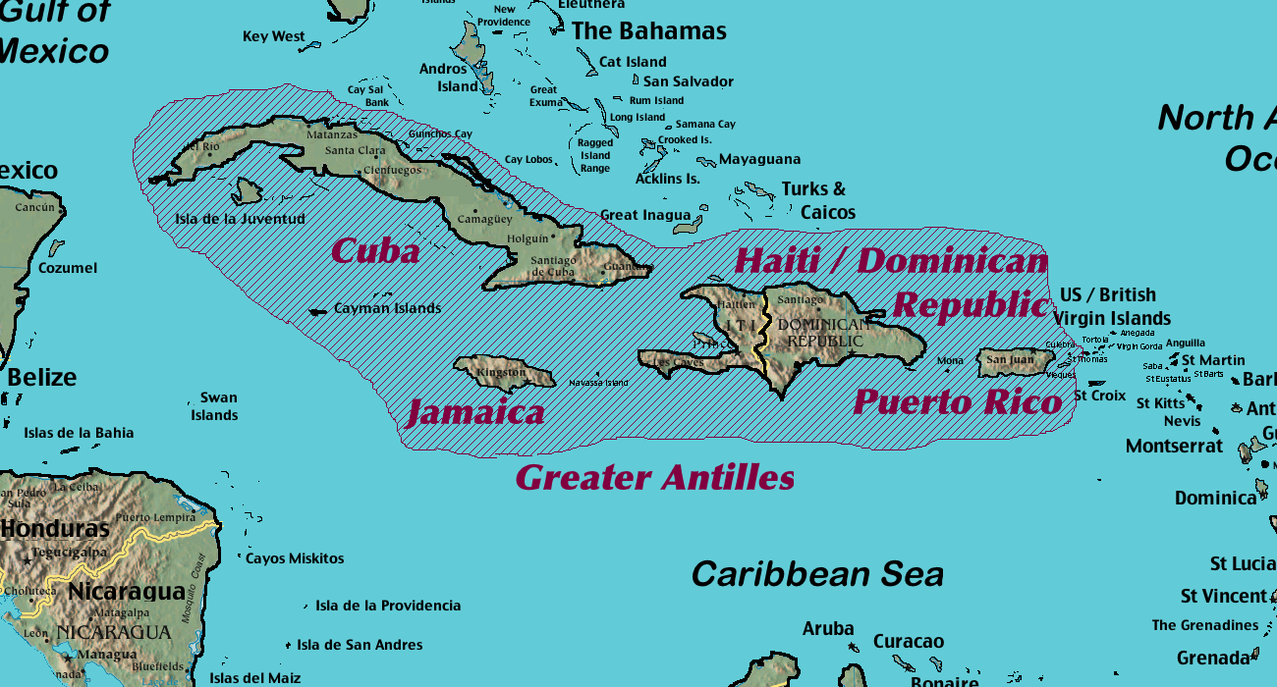
Ostrovní Střední Ameriky Karibské moře
Tvořena státy ležícími na ostrovech především Velkých, ale i Malých Antil: - Kuba (Havana), - Jamajka (Kingston), - Haiti (Port-au-Prince), - Dominikánská republika (Santo Domingo) - Portoriko (San Juan).

Slide 16
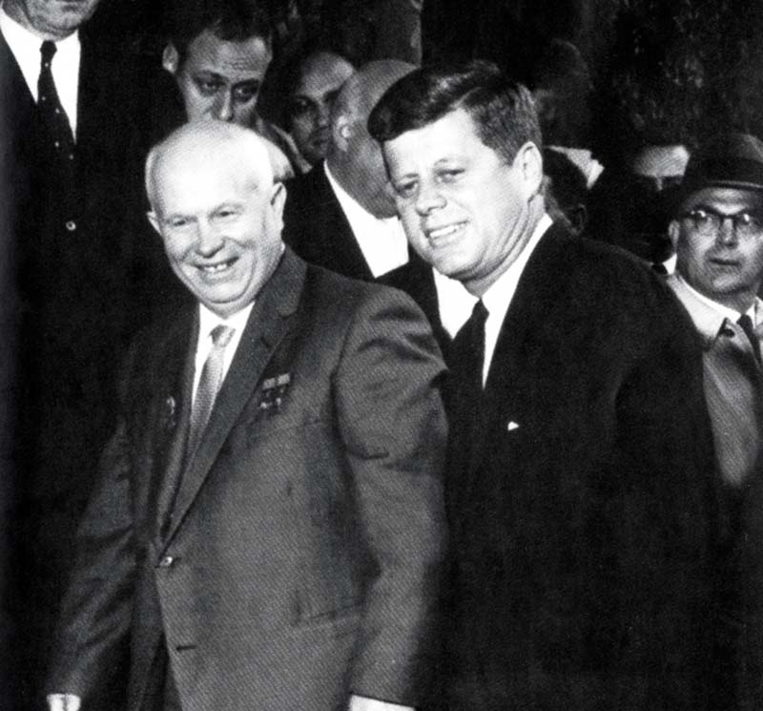
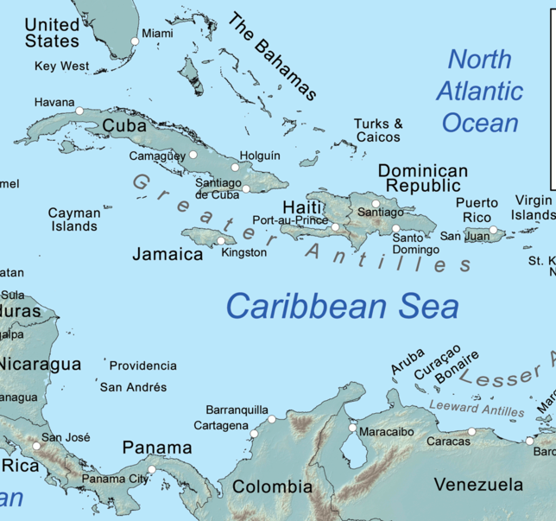
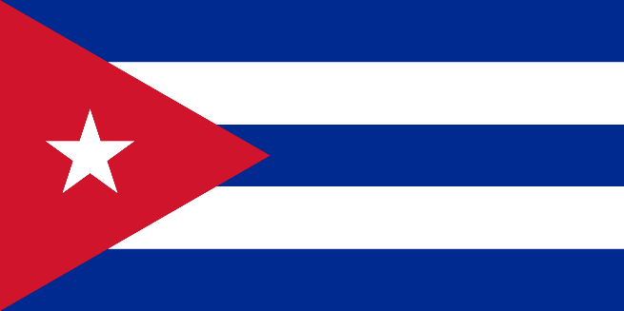
KUBA největší ostrov Střední Ameriky
1962 Karibská krize
/Chruščov x Kennedy/.
objevena K. Kolumbem, kolonizace Španěly;
Hlavní město Havana, jazyk španělština
od roku 1956 vedena F. Castrem, Che Guevara, komunismus až dodnes i přes blokády a tlak USA, špatná ekonomika, velmi chudý stát;
1962 Karibská krize /Kennedy vers. Chruščov/.
vývoz cukru (cukřenka světa), tabáku a kávy, světoznámé doutníky, rum (znárodněné Bacardi);

Slide 17
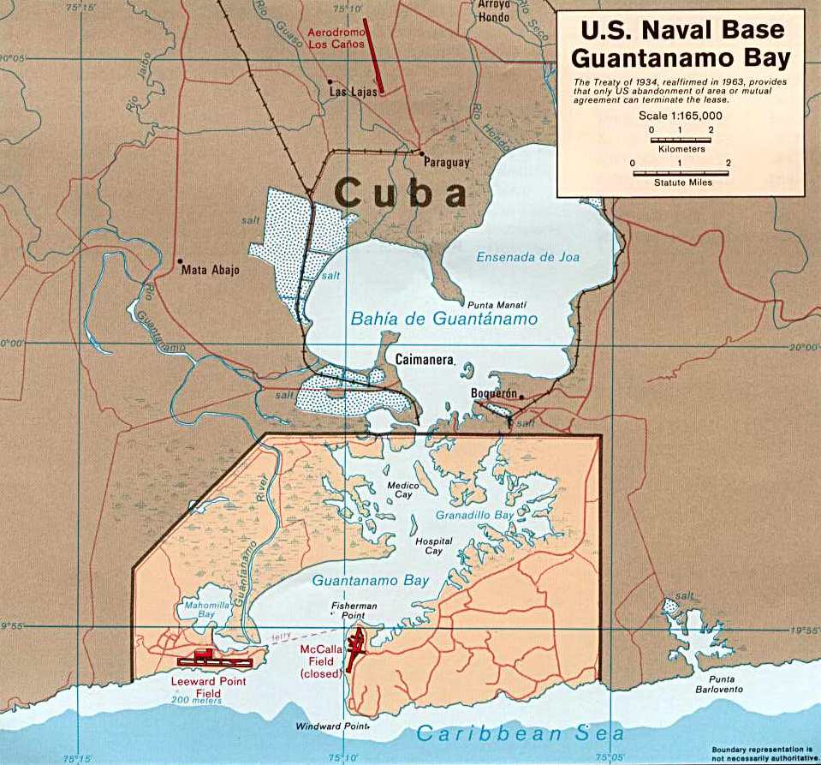
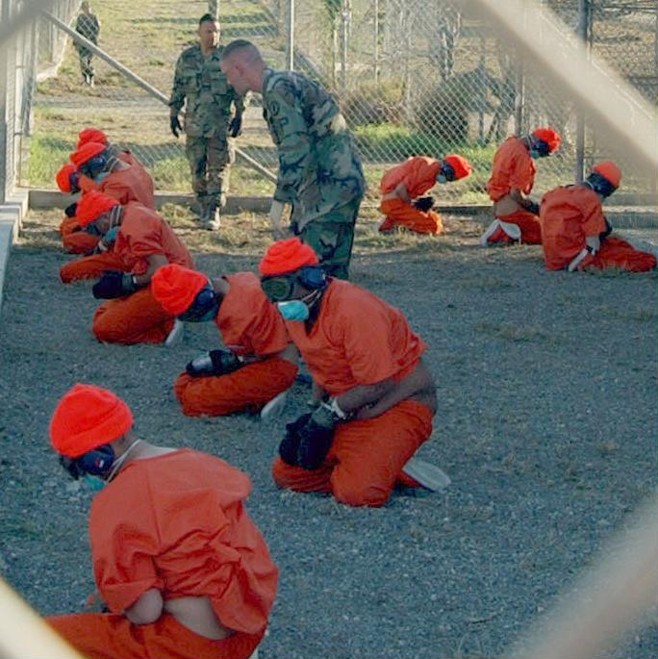
Guantanámo
Na západě ostrova Kuba je vojenská základna USA Guantanámo;
Také vězení pro teroristy z války proti teroru (Irák, Afganistán).

Slide 18
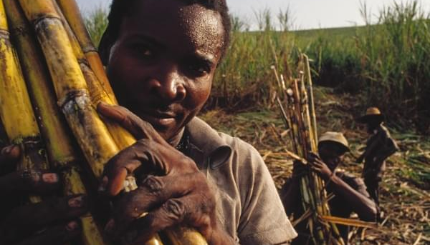
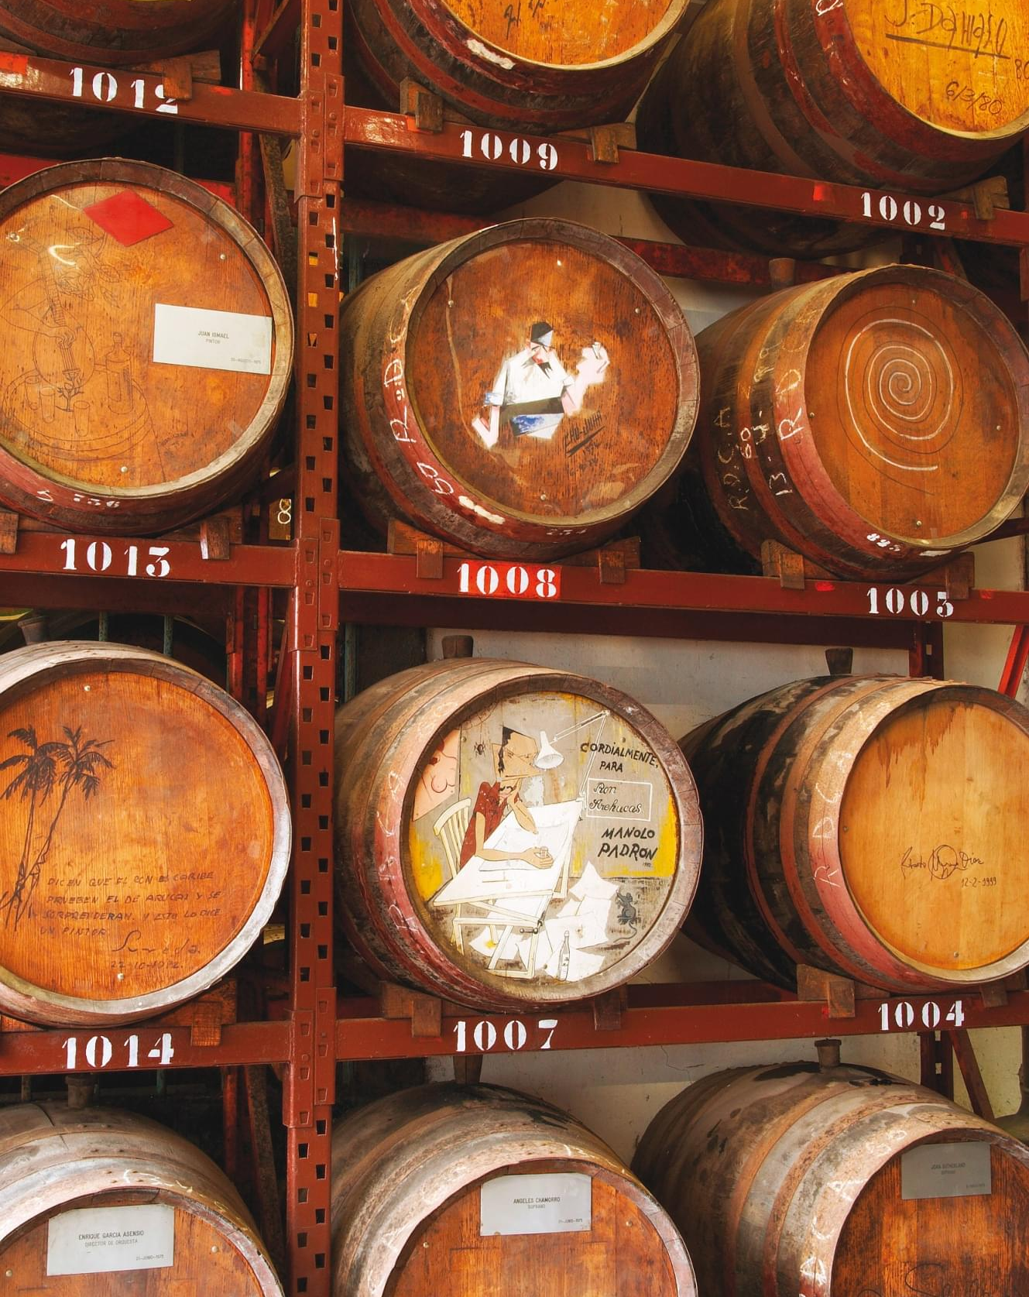
Rum alkoholický nápoj vyrobený z cukrové třtiny originál
Výroba rumu
Třtina dovezena z Evropy Kolumbem není v Americe původní (Haiti, dále Kuba, Mexiko, Brazílie);
Cukrová třtina surovina na výrobu cukru v rovníkových oblastech (roste při 30ºC);
Pozor u nás se cukr vyrábí z cukrové řepy;
kvašením a dále destilací, dále zrání v sudech (rum světlý nebo tmavý).

Slide 19
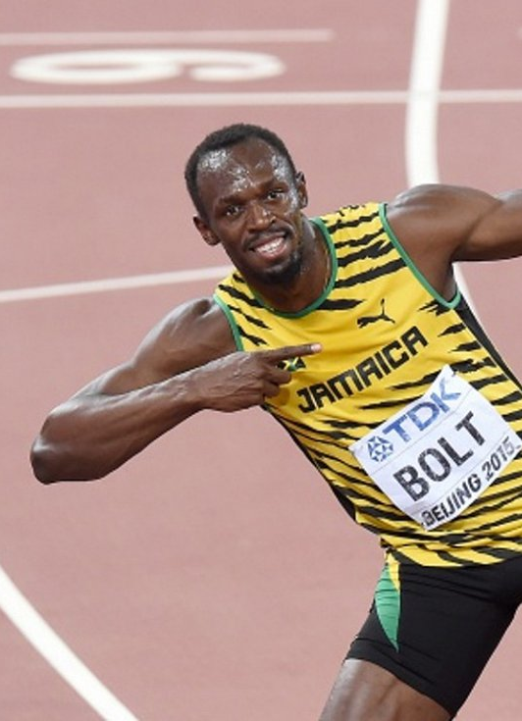
Jamajka hlavní město Kingston
Země 3 R … rum, reggae a rastafariánství;
Usain Bolt, nejrychlejší sprinter planety (100, 200 m);
španělská a později britská kolonie, nezávislost, dnes anglicky mluvící ostrov;
kolébka hudebního stylu reggae (Bob Marley);
náboženství rastafariánství (dredy, pletené čepice, vegetariánství);
cukrová třtina, rum (Captain Morgan .. první guvernér Jamajky).
Hudební styl reggae

